Slide 1

Αλήθειες και μύθοι για την κλιματική αλλαγή
Καθηγητής Κων/νος Καρτάλης
Δ/ντής Τομέα Φυσικής Περιβάλλοντος
Μέλος του Οργάνου των Ηνωμένων Εθνών για την εφαρμογή της Συμφωνίας των Παρισίων
ckartali@phys.uoa.gr

Slide 2
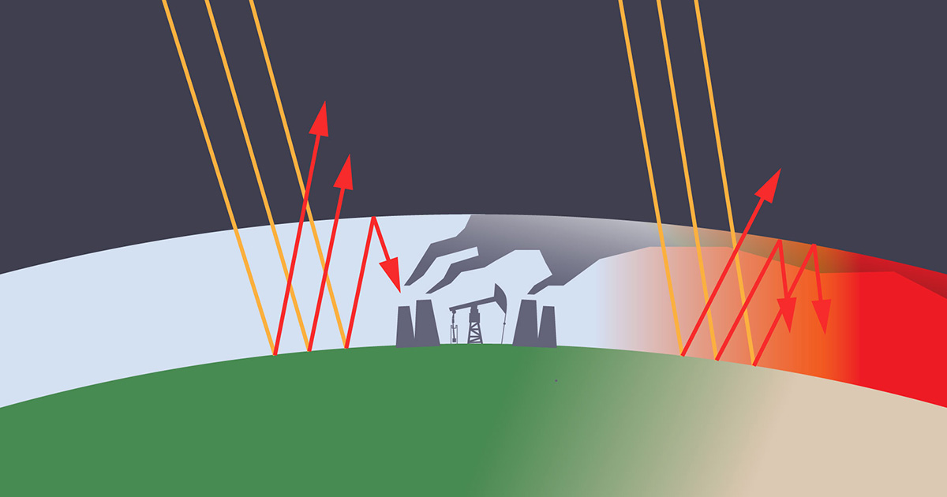
ΦΑΙΝΟΜΕΝΟ ΤΟΥ ΘΕΡΜΟΚΗΠΙΟΥ
Μέρος της ακτινοβολίας που εκπέμπεται από τη Γη προς το διάστημα (με κόκκινο), απορροφάται από τα αέρια θερμοκηπίου και επανεκπέμπεται προς την επιφάνεια της
Γης με αποτέλεσμα την αύξηση της θερμοκρασίας.
Αύξηση της συγκέντρωσης των αερίων θερμοκηπίου συντελεί σε περαιτέρω αύξηση της θερμοκρασίας→ ενίσχυση του φαινομένου θερμοκηπίου (κλιματική αλλαγή)
https://www.alaskansknowclimatechange.com/featured/
the-greenhouse-effect-what-we-know

Slide 3
Συμβαίνει;

Slide 4
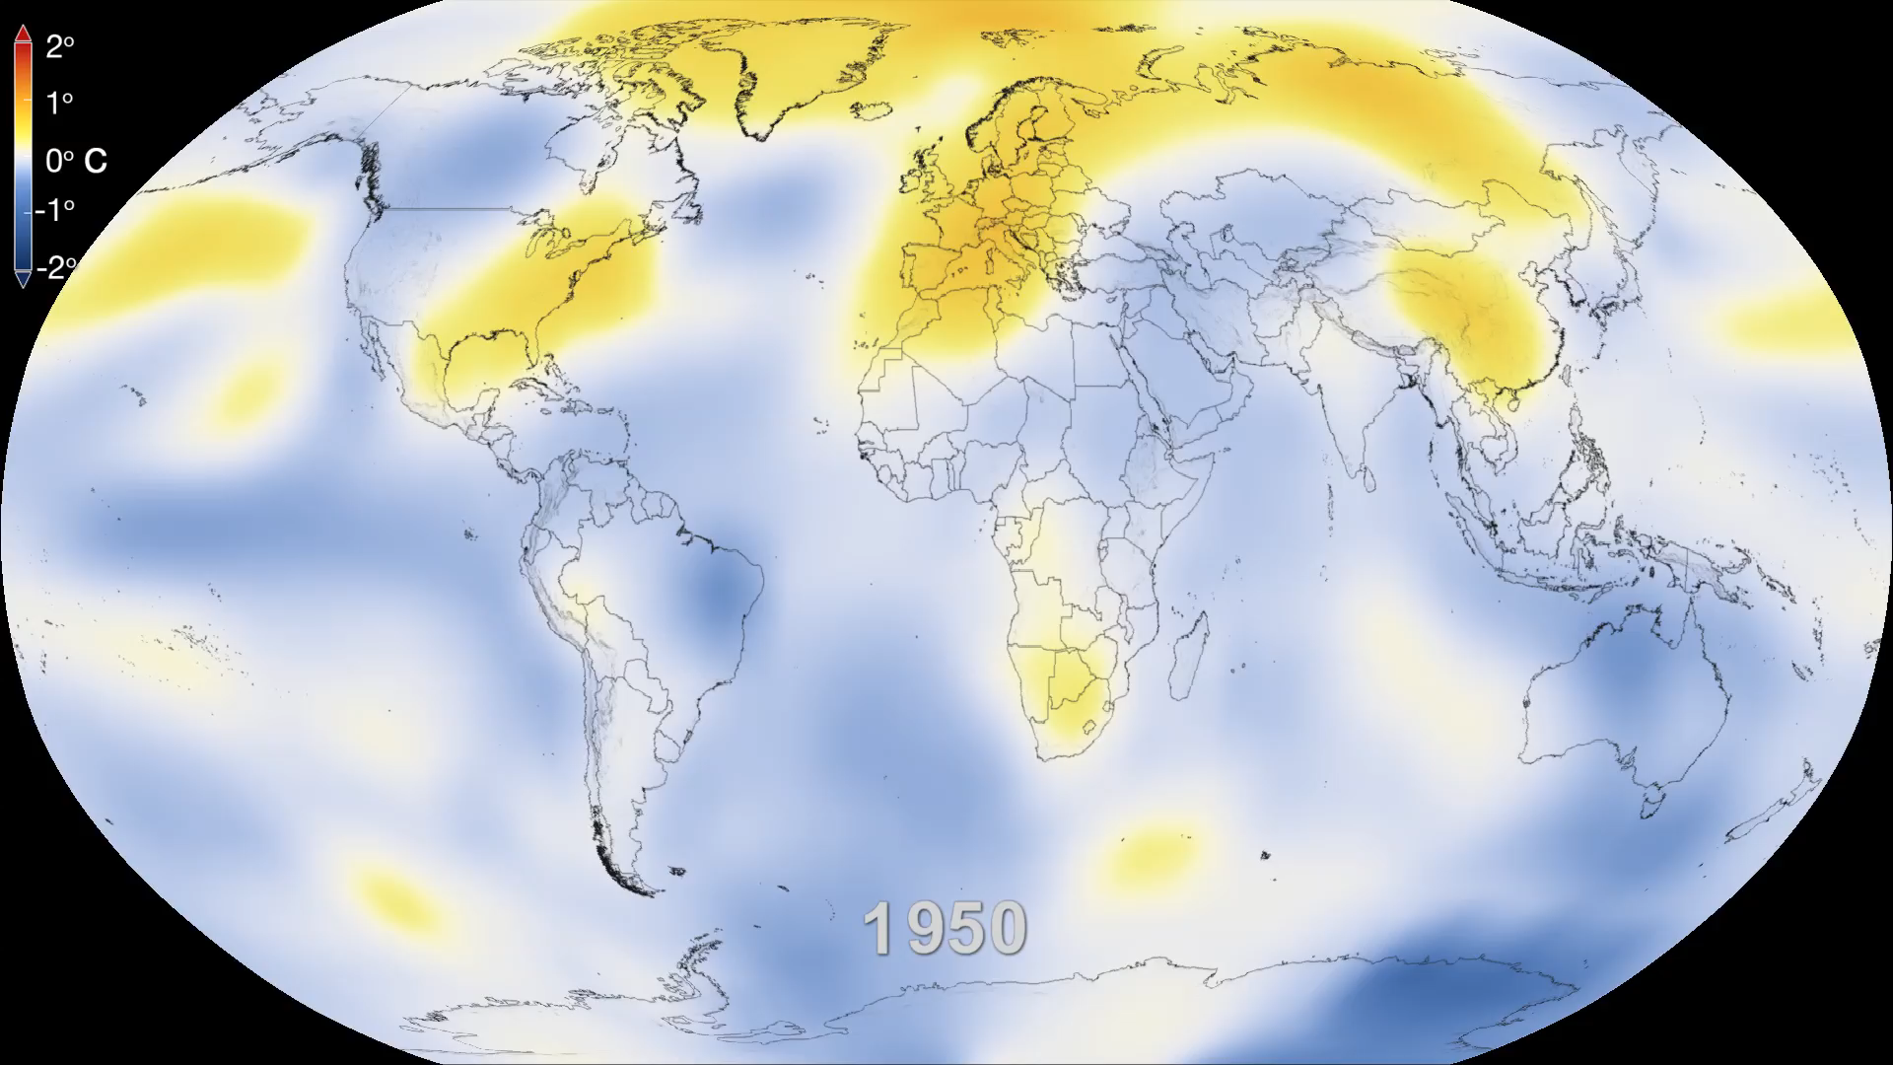
Αλλάζει η θερμοκρασία αέρα;
Τοποθετείστε τον Κέρσορα στην κάτω αριστερή γωνία του
σχήματος για να ενεργοποιηθεί ο οδηγός του video. Το ίδιο και για τα videos στα slides 7,8,9, 11 και 12.

Slide 5
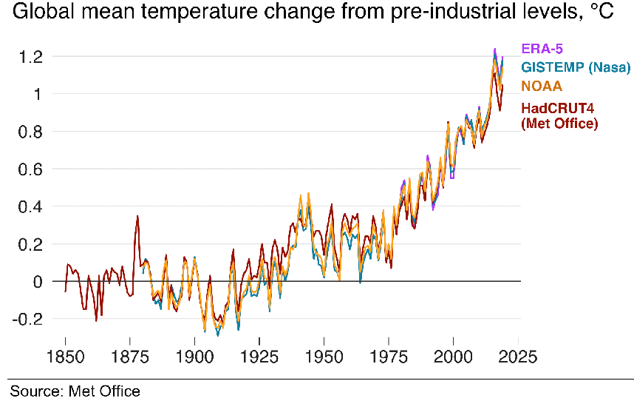

Slide 6
Πρόκειται για μία πρόσκαιρη διακύμανση
ΜΥΘΟΣ

Slide 7
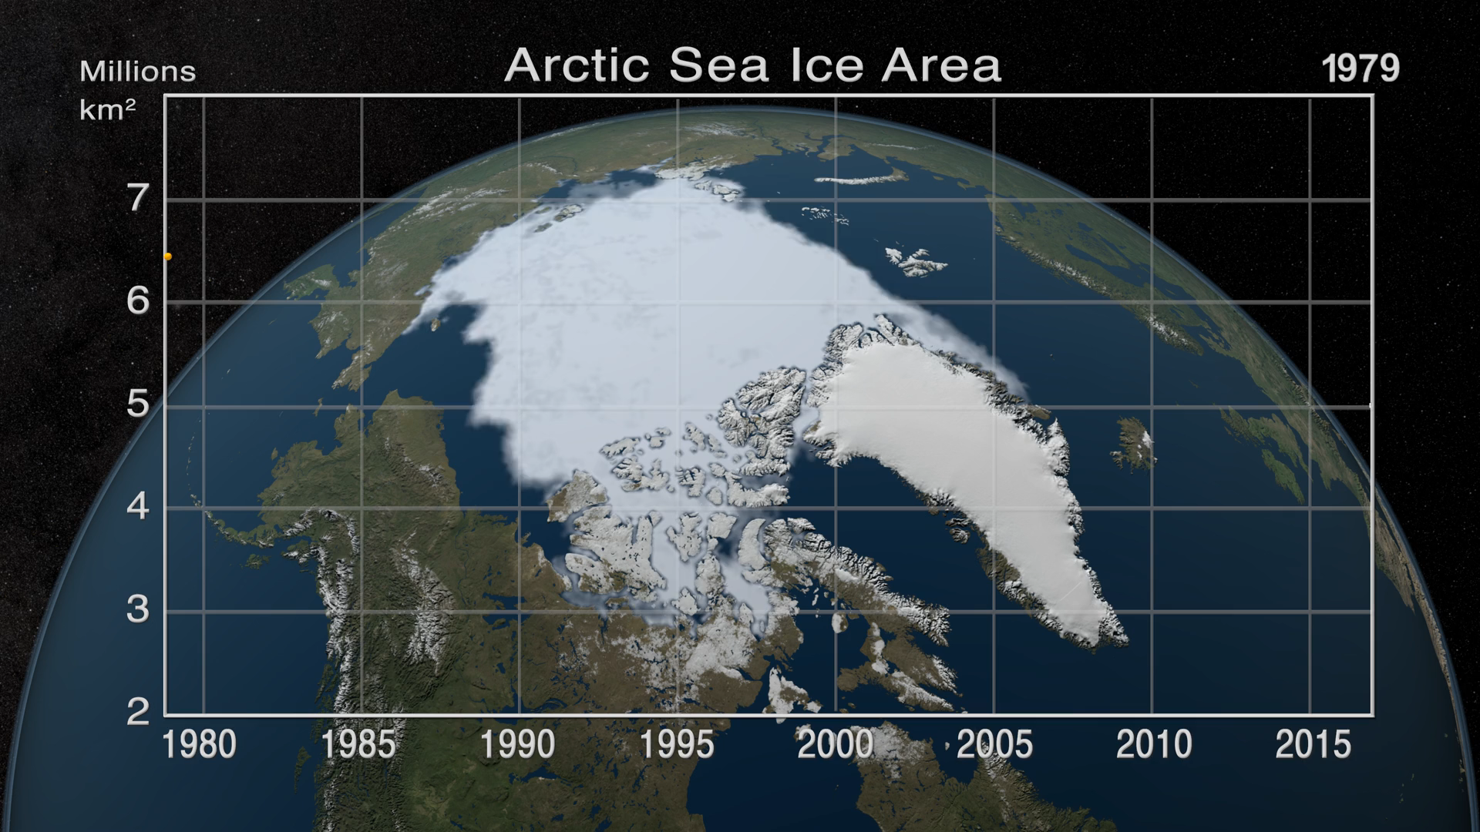
Πράγματι λιώνουν οι πάγοι;

Slide 8
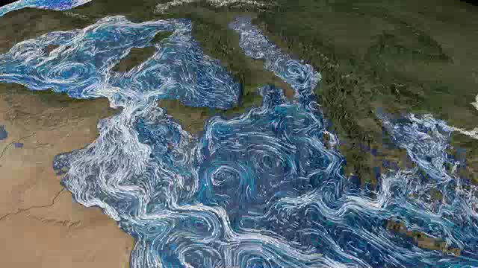
Θαλάσσια κυκλοφορία στη Μεσόγειο

Slide 9
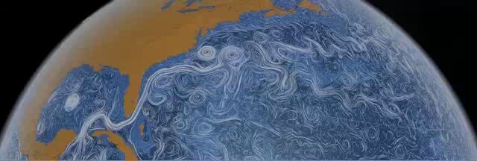
και στον Ατλαντικό

Slide 10
Aν απορυθμιστούν οι μεγάλες θαλάσσιες κυκλοφορίες, θα επιδεινωθεί η κλιματική αλλαγή
ΑΛΗΘΕΙΑ

Slide 11
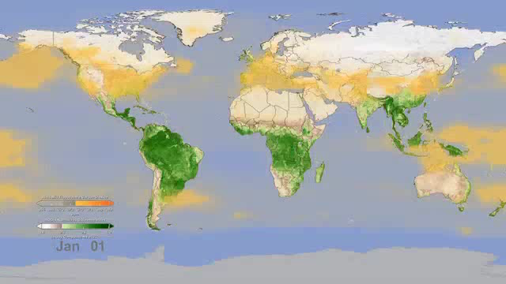
Πόσο σημαντικό είναι να έχουμε δάση;

Slide 12
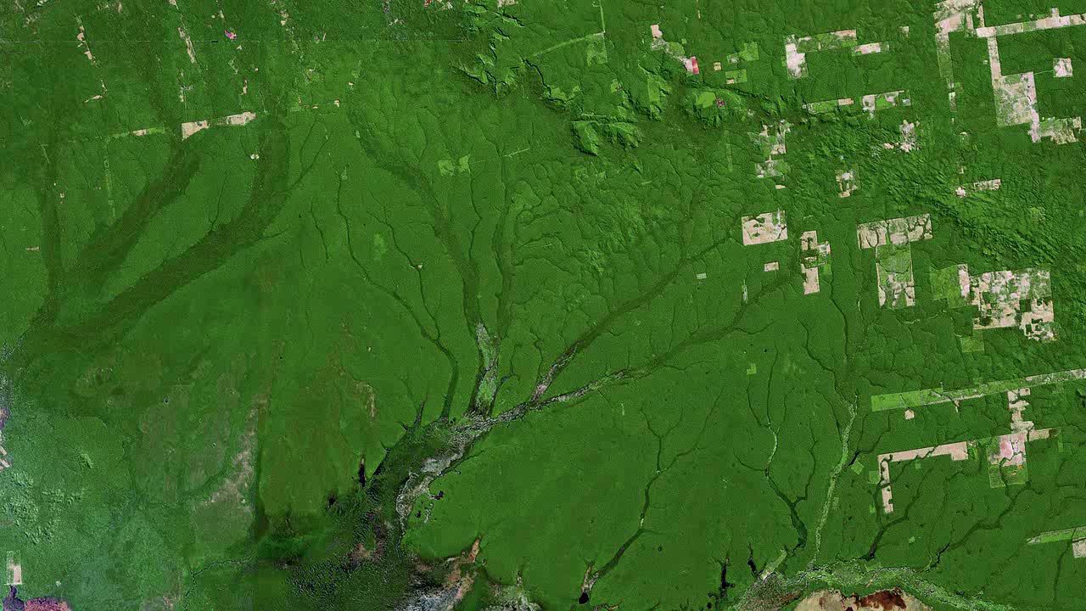
Η αποψίλωση των δασών - Αμαζόνιος

Slide 13
Μειώνεται το οξυγόνο του πλανήτη όταν καίγονται τα δάση
ΜΥΘΟΣ
Αυξάνεται το διοξείδιο του άνθρακα στην ατμόσφαιρα όταν καίγονται τα δάση
ΑΛΗΘΕΙΑ

Slide 14
https://www.nasa.gov/topics/earth/videos/index.html http://www.esa.int/ESA_Multimedia/Videos/2019/02/ESA_and_climate_change

Slide 15
Ποιος ευθύνεται για την κλιματική αλλαγή;
Ποιος ευθύνεται για την κλιματική αλλαγή;
Ο ήλιος; H τροχιά της Γης; H αέρια ρύπανση; τα αέρια θερμοκηπίου; …
Source. K. Marvel and G. Schmidt, NASA Goddard Institute for Space Studies (GISS)

Slide 16
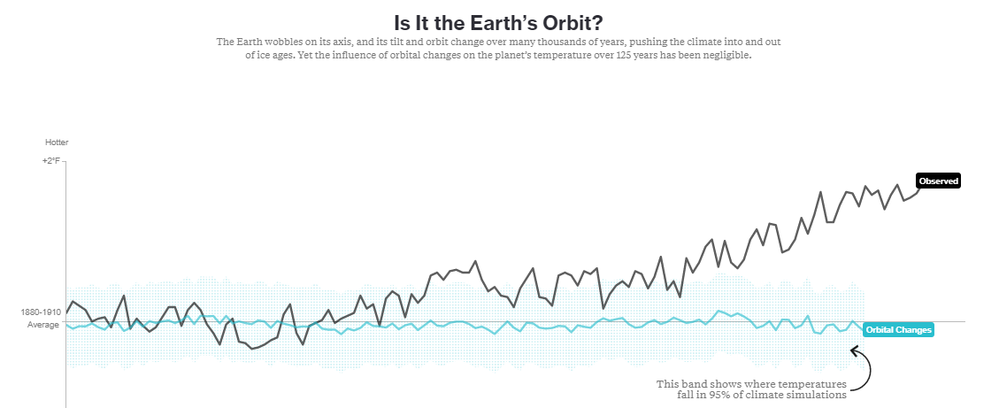

Slide 17
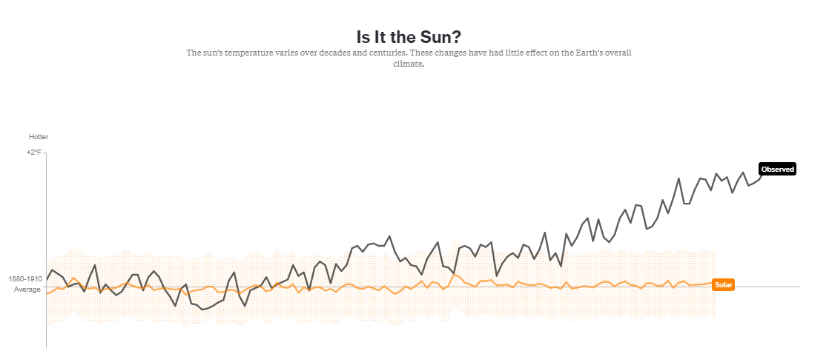

Slide 18
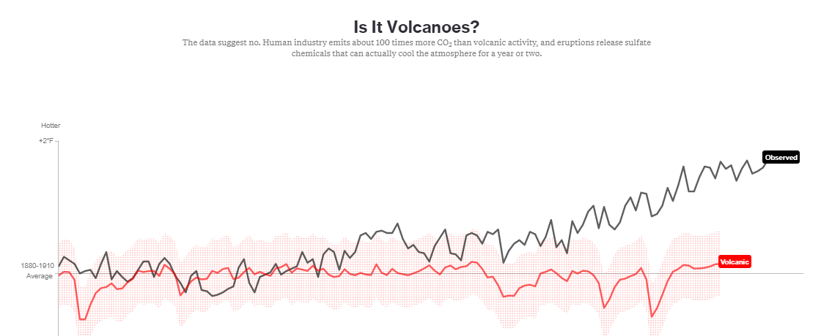

Slide 19
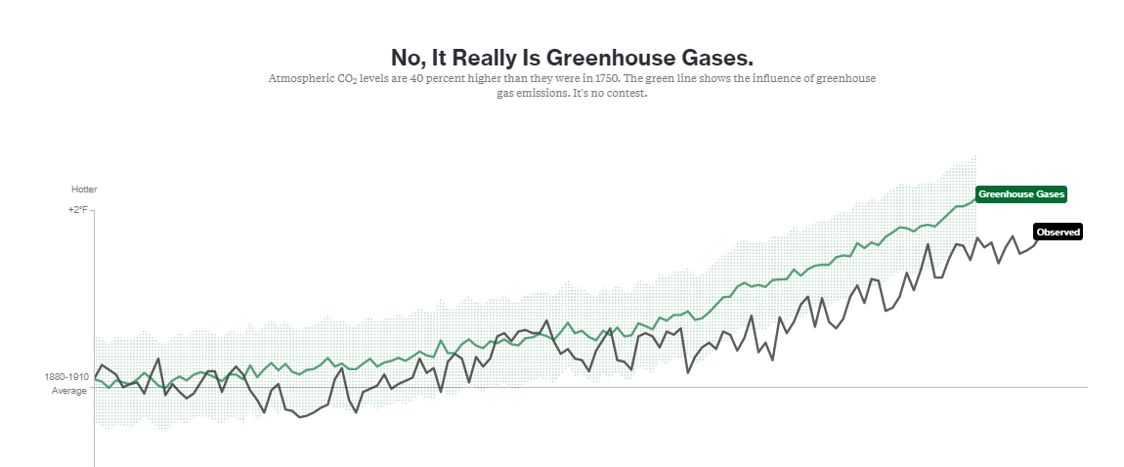

Slide 20
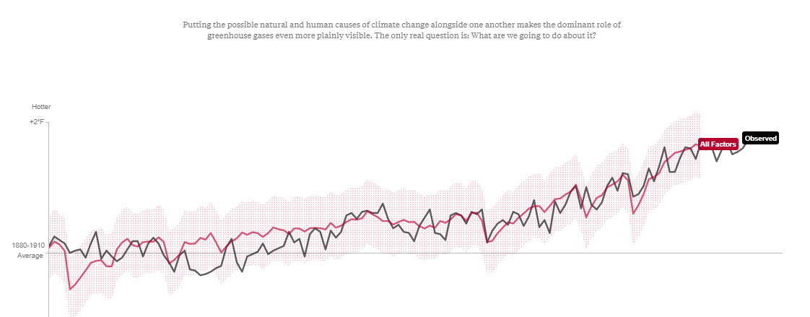

Slide 21
Συμπέρασμα
Είναι η ηλιακή δραστηριότητα ΜΥΘΟΣ
Είναι η τροχιά της Γης ΜΥΘΟΣ
Είναι οι ηφαιστειακές εκρήξεις ΜΥΘΟΣ
Είναι τα αέρια θερμοκηπίου ΑΛΗΘΕΙΑ

Slide 22
Ποια είναι τα αέρια θερμοκηπίου;

Slide 23
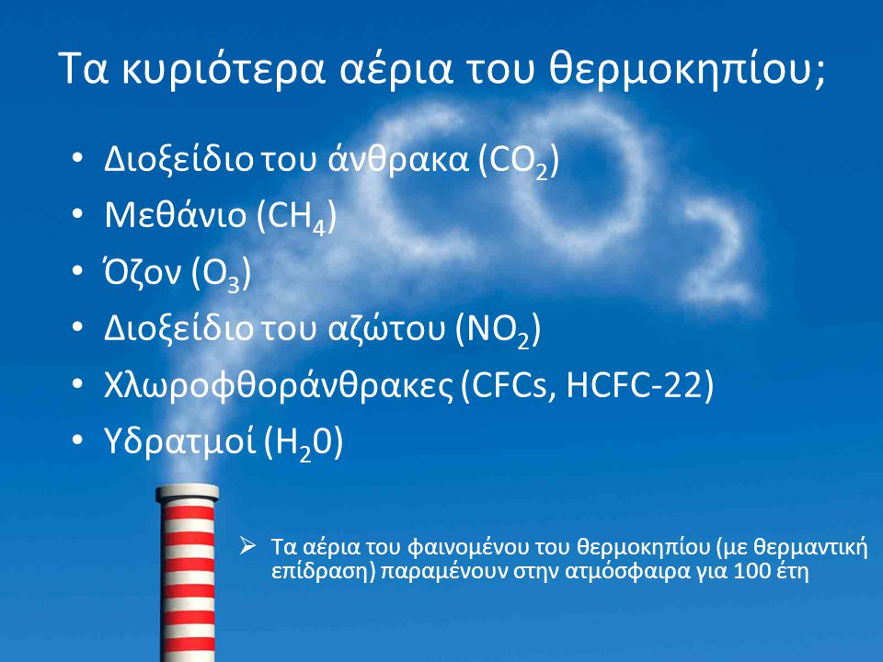

Slide 24
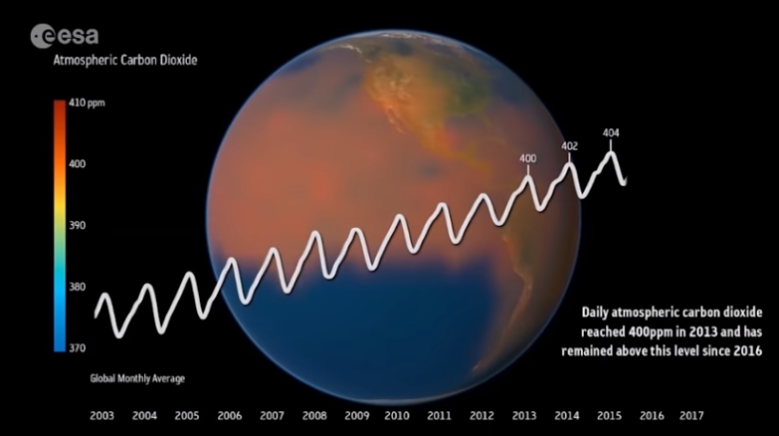

Slide 25
Ποια τα χαρακτηριστικά τους
Μεγάλος χρόνος ζωής (σημαντικά μεγαλύτερος των 30 ετών, για κάποια τα 100 έτη)
Αδρανείς χημικές ενώσεις
Σε όποια περιοχή του πλανήτη, περίπου 420 ppmv CO2 (μέρη ανά εκατομμύριο όγκου)
Oσο αυξάνεται η θερμοκρασία της επιφάνειας της θάλασσας, απελευθερώνεται περισσότερο CO2 στην ατμόσφαιρα.

Slide 26
Και ποιες οι πηγές των αερίων θερμοκηπίου ανά τομέα;

Slide 27
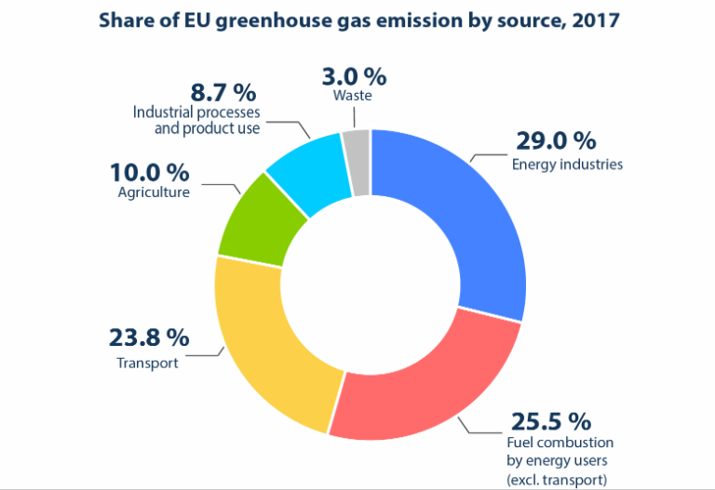
Source: European Environment Agency

Slide 28
Πως παρακολουθούμε την κλιματική ισορροπία

Slide 29
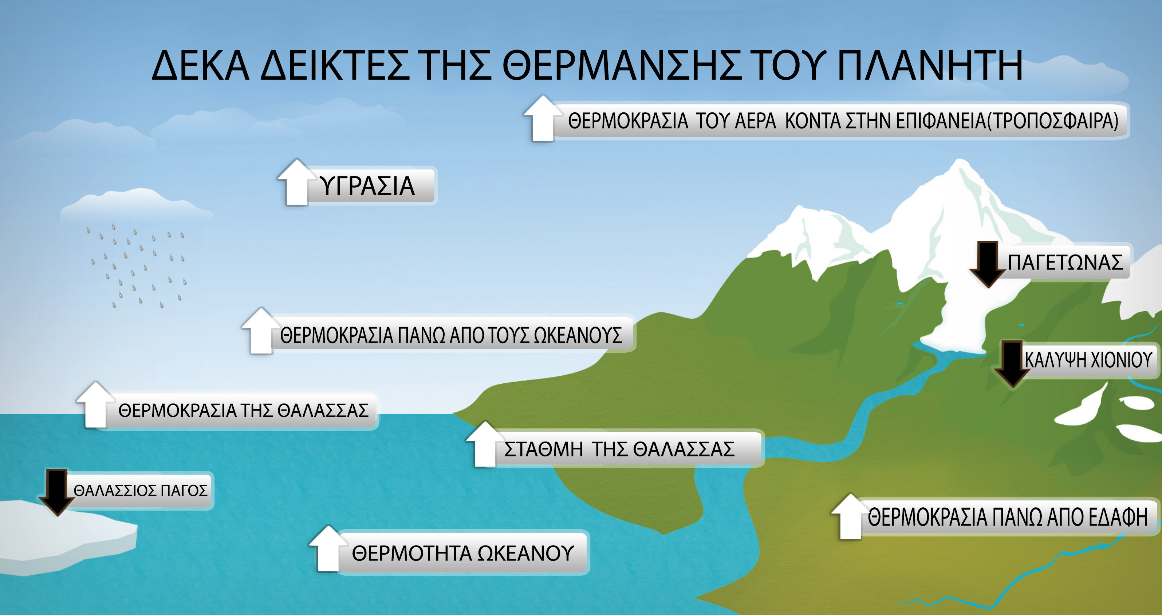

Slide 30
Επιπτώσεις της Κλιματικής Αλλαγής
Διαφάνειες 31-33. Ευρωπαϊκός Οργανισμός Περιβάλλοντος (2017)

Slide 32
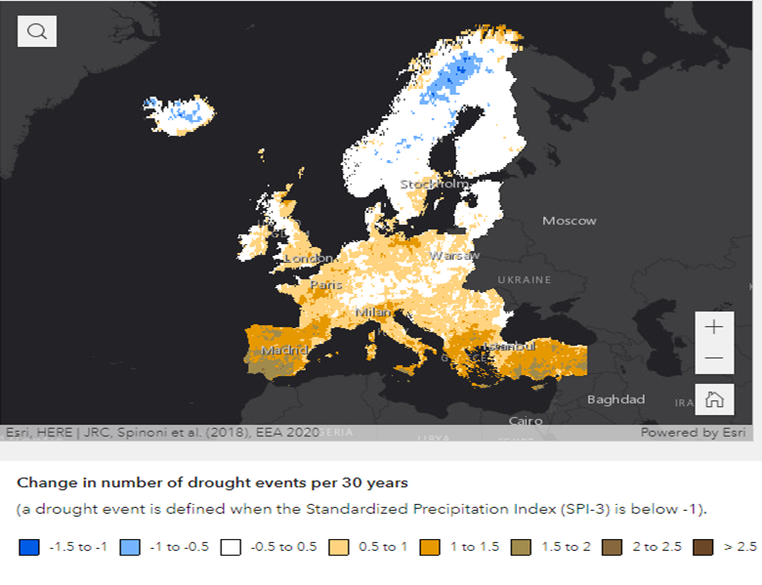
Πηγή. Ευρωπαϊκός Οργανισμός Περιβάλλοντος (2019)

Slide 33
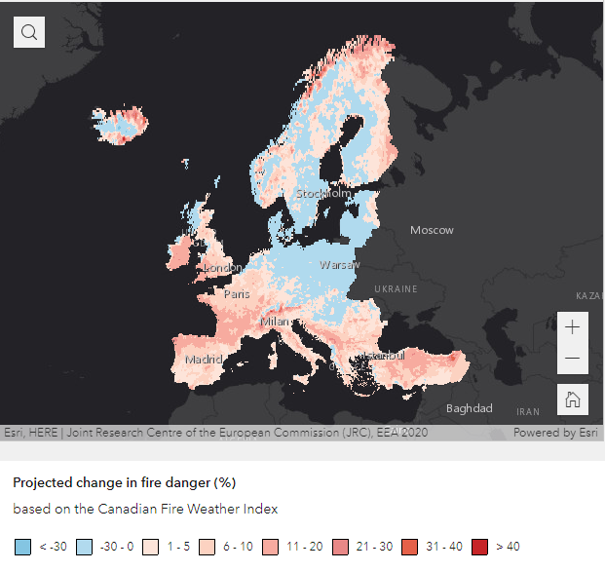
Πηγή. Ευρωπαϊκός Οργανισμός Περιβάλλοντος (2019)

Slide 34
Κλιματική αλλαγή και πολιτιστική κληρονομιά
(σε σχέση με ακραία καιρικά φαινόμενα που
οδηγούν σε πλημμύρες, ξηρασία – διάβρωση
εδαφών, δασικές πυρκαγιές, άνοδος της στάθμης
της θάλασσας, καύσωνες)

Slide 35
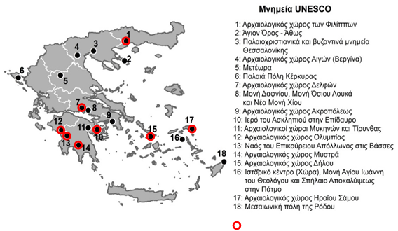
www.climascape.gr
Πηγή. Παν/μιο Θεσσαλίας και
Εθνικό και Καποδιστριακό
Πανεπιστήμιο Αθηνών
Συνδυασμός μοντέλων, RCP 2.6 at 12km x 12 km
Εκτιμώμενη αύξηση της θερμοκρασίας αέρα για τον Ιούλιο
(σύγκριση μεταξύ του διαστήματος 2046-65 με την περίοδο
Αναφοράς 1986-2005)
Source: C. Cartalis, Project Climascape
* Simulated Period: 2046-2065 (RCP 2.6)
Reference Period: 1986-2005

Slide 36
Κλιματική Αλλαγή και COVID 19

Slide 37
Αντιμετωπίσθηκε η κλιματική αλλαγή λόγω των περιοριστικών μέτρων του covid-19 MΥΘΟΣ
(στην πραγματικότητα προέκυψε μείωση κατά 3 Gt CO2 ή μόλις το 7% της ετήσιας παραγωγής σε παγκόσμια κλίμακα κατά το 2020)
Επιστροφή στα προηγούμενα επίπεδα εκπομπών αερίων θερμοκηπίου και αέριας ρύπανσης με τη λήξη των περιοριστικών μέτρων ΑΛΗΘΕΙΑ
Ενδεχόμενη σύνδεση κλιματικής αλλαγής και εμφάνισης ιών ΑΛΗΘΕΙΑ
Mειώνεται η μεταδοτικότητα covid-19 σε υψηλές ή χαμηλές θερμοκρασίες* MYΘΟΣ
*Πηγή. Παρασκευής Δ., …, Καρτάλης, Κ., Tsiodras, S., Δημόπουλος, Θ. (2020), A review of the impact of weather and climate variables to COVID-19: In the absence of public health measures high temperatures cannot probably mitigate outbreaks, Science of the Total Environment.

Slide 38
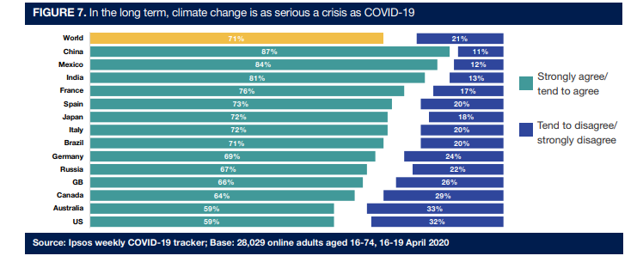

Slide 39
Για όλα ευθύνεται η Κλιματική Αλλαγή
Αλήθεια ή Μύθος;

Slide 40
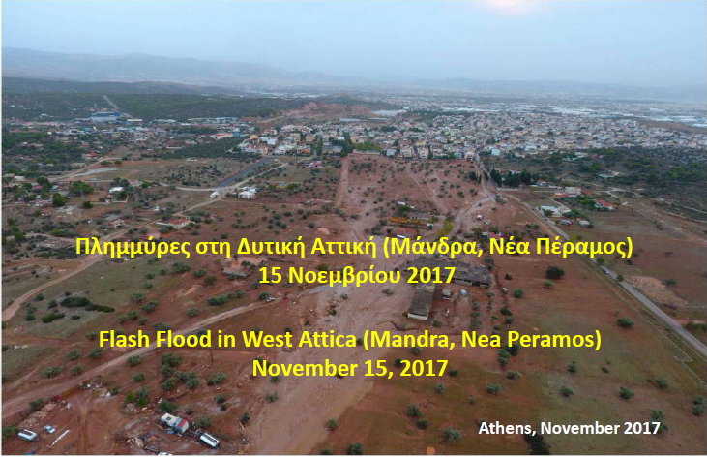

Slide 41
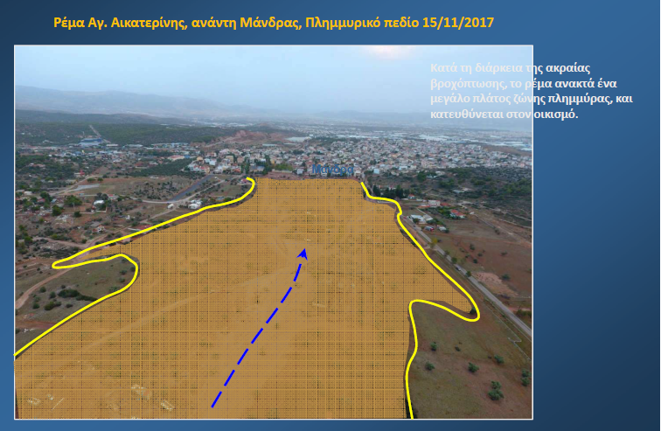

Slide 42
Ακραίο καιρικό
φαινόμενο ΙΑΝΟΣ
και πλημμύρα στην
Καρδίτσα
Μείωση της κοίτης
του ποταμού
1950 – 2010
(με μπλέ, το σημείο
κατασκευής του Κέντρου
Υγείας)

Slide 43
Κέντρο Υγείας

Slide 44
ΜΕΤΡΙΑΣΜΟΣ και ΠΡΟΣΑΡΜΟΓΗ
Μετριασμός (mitigation): δράσεις για τη μείωση των εκπομπών αερίων θερμοκηπίου
Προσαρμογή (adaptation): μέτρα για την αντιμετώπιση των επιπτώσεων της κλιματικής αλλαγής

Slide 45
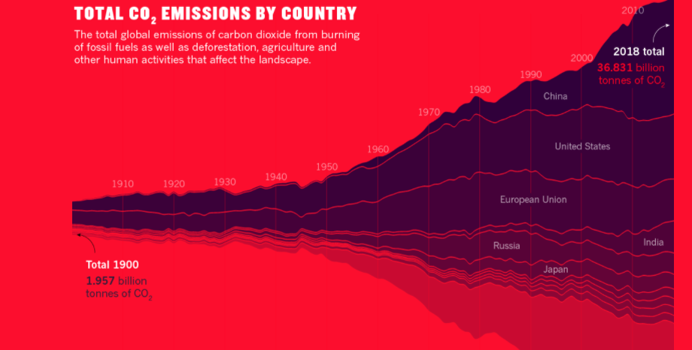
Πηγή. Nature 2019

Slide 46
Μόνο οι μεγάλες χώρες ευθύνονται για την κλιματική αλλαγή
ΜΥΘΟΣ

Slide 47
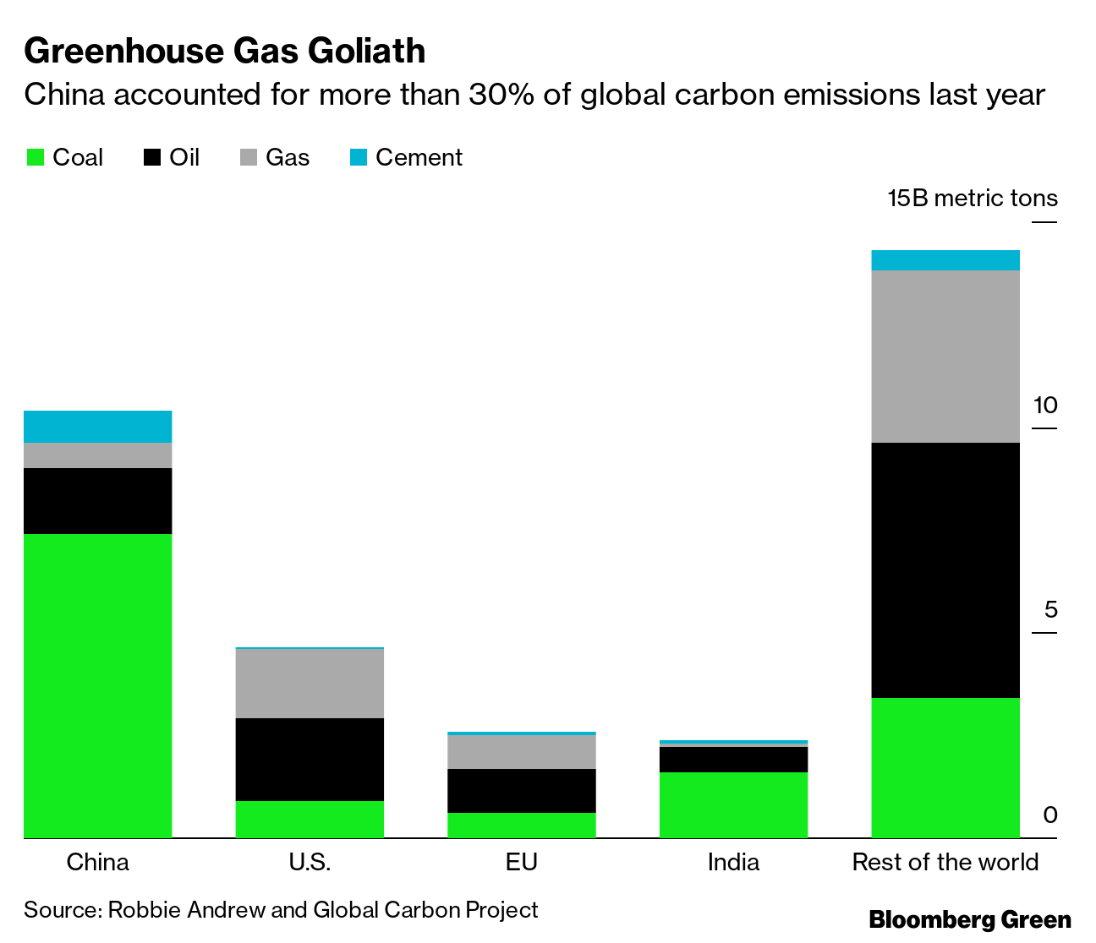

Slide 48
Ο μεγάλος στόχος
ΟΙΚΟΝΟΜΙΕΣ ΣΧΕΔΟΝ ΜΗΔΕΝΙΚΟΥ ΑΝΘΡΑΚΑ ΤΟ 2050 ΜΕ ΕΝΔΙΑΜΕΣΟΥΣ ΣΤΟΧΟΥΣ ΓΙΑ
ΤΟ 2030 ΚΑΙ ΤΟ 2040
ΤΙ ΣΗΜΑΙΝΕΙ ΑΥΤΟ;
XΩΡΙΣ ΚΑΡΒΟΥΝΟ
ΧΩΡΙΣ ΛΙΓΝΙΤΗ
ΧΩΡΙΣ ΠΕΤΡΕΛΑΙΟ
ΧΩΡΙΣ ΦΥΣΙΚΟ ΑΕΡΙΟ
ΑΛΛΑ ΜΕ ΕΞΟΙΚΟΝΟΜΗΣΗ ΕΝΕΡΓΕΙΑΣ, ΑΝΑΝΕΩΣΙΜΕΣ ΠΗΓΕΣ ΕΝΕΡΓΕΙΑΣ ΚΑΙ ΠΡΑΣΙΝΟ ΥΔΡΟΓΟΝΟ

Slide 49
 | Τόνοι CO2/κάτοικο
Ε.Ε. | 6.97
Ελλάδα | περίπου 7
Δανία | 5.86
Ελβετία | 4.69
Παγκόσμιος μέσος όρος | 4.91
ΗΠΑ | 15.74
Κίνα | 7.72
Ρωσία | 12.2
Όμως Σαουδική Αραβία 19.4 και Μπενίν 0.64

Slide 50
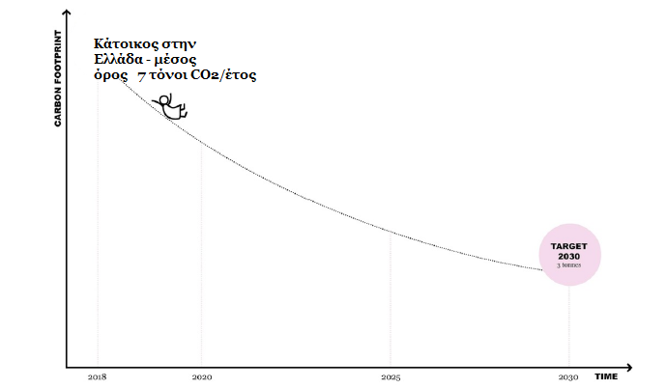
ΤΙ ΠΡΕΠΕΙ ΝΑ ΚΑΝΟΥΜΕ;

Slide 51
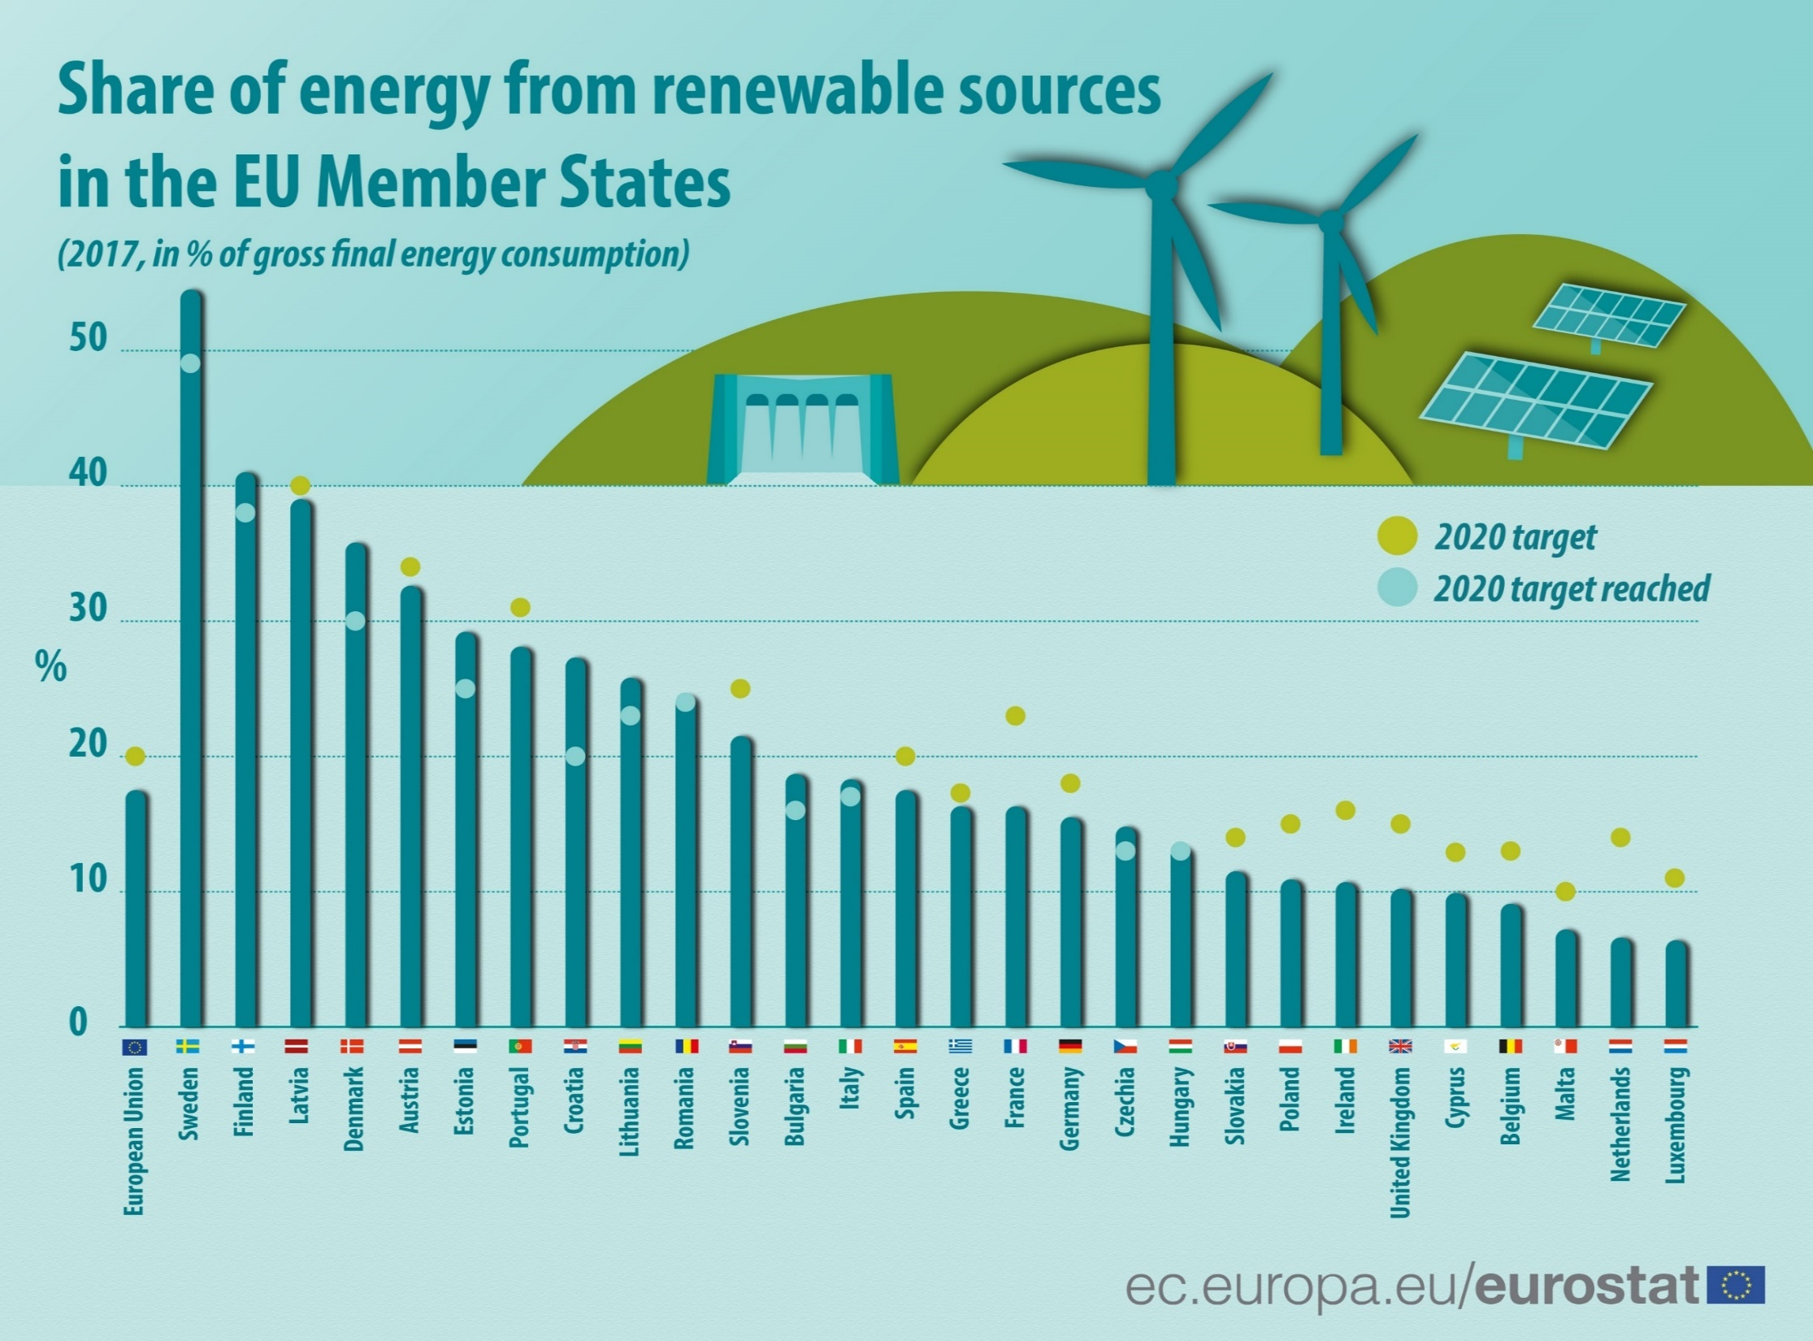

Slide 52
Μα οι ΑΠΕ έχουν περιορισμένο δυναμικό…
ΜΥΘΟΣ

Slide 53
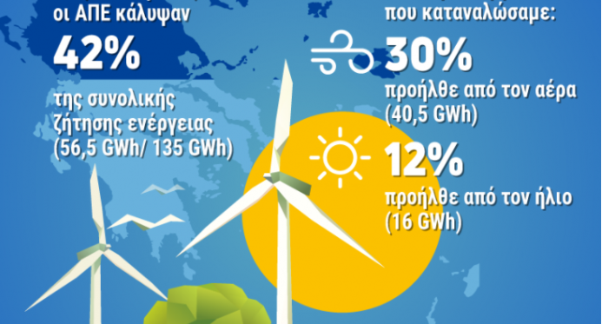
Στις 21 Μαρτίου και στις 21 Δεκεμβρίου 2019, οι Ανανεώσιμες Πηγές Ενέργειας κάλυψαν
περίπου το 50% της συνολικής ενέργειας στην Ελλάδα

Slide 54
Υδροηλεκτρική ενέργεια

Slide 55
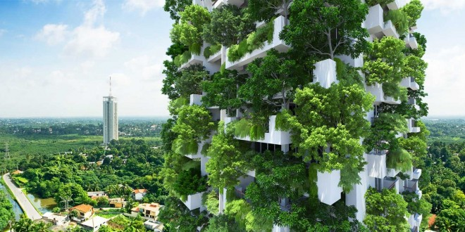
Πράσινα κτίρια

Slide 56
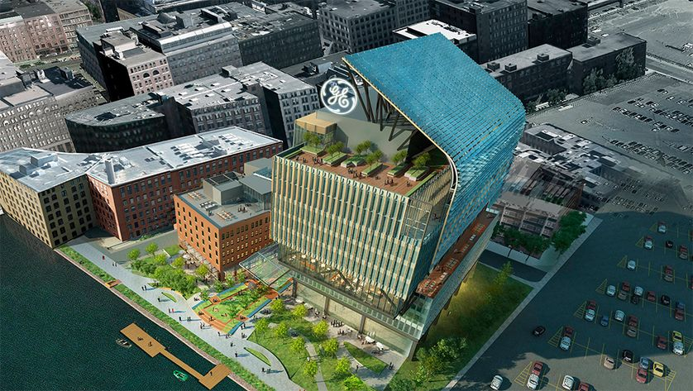
Αυτοπαραγωγή ενέργειας
για την ηλεκτροδότηση
κτιρίων

Slide 57
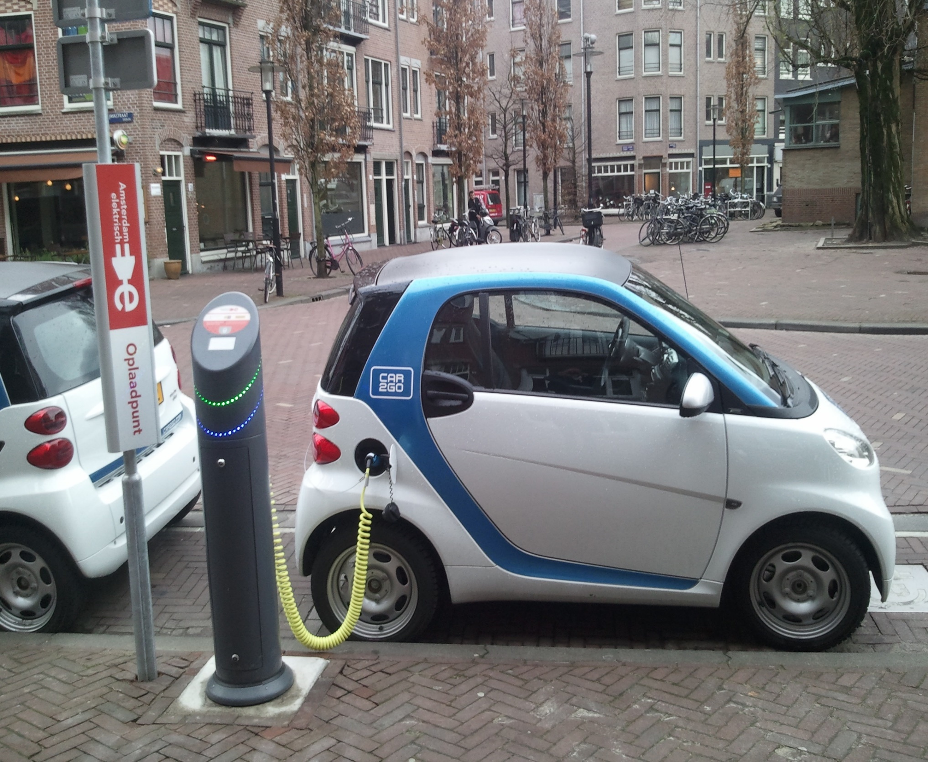
Ναι στην ηλεκτροκίνηση καθώς κατά αυτό τον τρόπο μειώνονται
σημαντικά οι εκπομπές διοξειδίου
του άνθρακα.
Όμως θα πρέπει η ενέργεια για
τη φόρτιση των οχημάτων να
προέρχεται από ανανεώσιμες
πηγές.

Slide 58
Το Υπουργείο Περιβάλλοντος, Ενέργειας και Κλιµατικών Αλλαγών έχει επιλέξει 12 θαλάσσιες περιοχές ανά τη χώρα για εγκατάσταση ανεµογεννητριών µε ορίζοντα το 2017. Αυτές οι περιοχές είναι σε Αγιο Ευστράτιο, Αλεξανδρούπολη, Κάρπαθο, Κέρκυρα, Θάσο, Κρυονέρι, Κύµη, Λήµνο, Λευκάδα, Πεταλιούς, Σαµοθράκη και Φανάρι Ροδόπης συνολικής παραγόµενης ηλεκτρικής ενέργειας 1,2 GW.

Slide 59
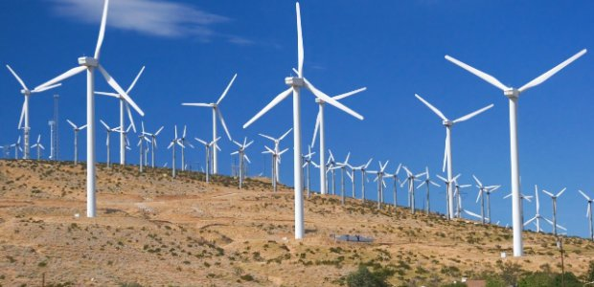
Οι ανεμογεννήτριες καταστρέφουν το περιβάλλον και αλλάζουν το
μαγνητικό πεδίο ΜΥΘΟΣ
Οι ανεμογεννήτριες συνεισφέρουν στην αντιμετώπιση της κλιματικής αλλαγής ΑΛΗΘΕΙΑ
Οι ανεμογεννήτριες πλήττουν την ορνιθοπανίδα. ΑΛΗΘΕΙΑ σε ορισμένες περιοχές (λχ Ροδόπη και Εβρος)
Οι ανεμογεννήτριες μπορεί να προκαλέσουν αισθητική ρύπανση. ΑΛΗΘΕΙΑ, όταν πρόκειται για υπερβολικό αριθμό σε σχέση με την περιοχή υποδοχής και το τοπίο (φέρουσα ικανότητα).

Slide 60
Ο πολίτης δεν μπορεί να συμβάλει
ΜΥΘΟΣ

Slide 61
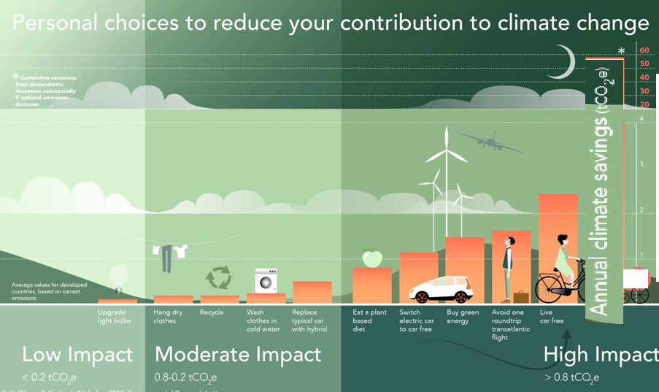
Πηγή. behindenergy.com

Slide 62
1. Φύτεψε ένα δέντρο. Απορροφά 4,5 κιλά διοξείδιο του άνθρακα κάθε χρόνο. Τα δέντρα απορροφούν διοξείδιο του άνθρακα από τον αέρα και το χρησιμοποιούν ως πηγή ενέργειας, απελευθερώνοντας οξυγόνο, τόσο απαραίτητο για εμάς.
2. Αλλάξτε τα φώτα. Μόνο το 10% της ενέργειας που καταναλώνουν οι λάμπες πυρακτώσεως χρησιμοποιείται για φωτισμό. Το υπόλοιπο 90% γίνεται θερμότητα και χάνεται.
3. Οδηγήστε οικολογικά. Τα υβριδικά αυτοκίνητα είναι απολύτως καθαρά για την πόλη και καταναλώνουν σχεδόν τη μισή βενζίνη από τα υπόλοιπα.
4. Ρίξε κάτι πάνω σου. Αν έχετε αυτόνομη θέρμανση κανονίστε να ρυθμίσετε τον θερμοστάτη του καλοριφέρ λίγο χαμηλότερα από όσο έχετε συνηθίσει.
5. Ηλιακή ενέργεια. Η ενέργεια από τον ήλιο σε μια χώρα σαν τη δική μας εφαρμόζεται ήδη στα σπίτια. Oμως υπάρχει μεγάλο περιθώριο για βελτίωση. Η μέση ημερήσια ενέργεια που παίρνουμε από τον ήλιο στην Ελλάδα είναι 4,6 κιλοβατώρες ανά τετραγωνικό μέτρο.
6. Μετρό, τραμ, τρόλεϊ, λεωφορεία. Το αυτοκίνητο συμμετέχει με ποσοστό 75-90% στη ρύπανση της ατμόσφαιρας των πόλεων.

Slide 63
7. Εναλλακτικός τουρισμός. Επιλέξτε τρένο αντί για αεροπλάνο, τουλάχιστον για τις κοντινές αποστάσεις.
8. Επαναχρησιμοποιώ. Το σωστό είναι να μειώσουμε την υπερκατανάλωση.
9.Slow fashion. H βιομηχανία ένδυσης συμβάλει στο 10% των εκπομπών διοξειδίου άνθρακα. Προμηθευόμαστε ρούχα που θα μπορούμε να φορέσουμε για καιρό.
10. Ξαναχρησιμοποιήστε σεντόνια, πετσέτες. Στο ξενοδοχείο ζητήστε να σας αλλάζουν σεντόνια και πετσέτες κάθε δεύτερη μέρα.
11. Προσοχή στον υπολογιστή σας. Αν λειτουργεί καθημερινά πέντε ώρες, εκλύει 250 κιλά αέρια του θερμοκηπίου μέσα σε ένα χρόνο. Ενα laptop κάνει οικονομία 90%.
12. Vegeterian για μία ημέρα την εβδομάδα. H βιομηχανία κρέατος αποτελεί μία σημαντική πηγή εκπομπών αερίων θερμοκηπίου.

Slide 64
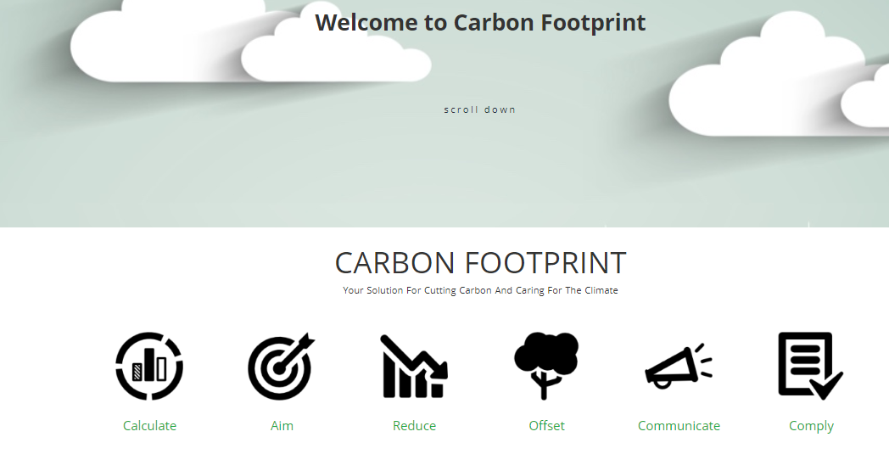
https://www.carbonfootprint.com/

Slide 65
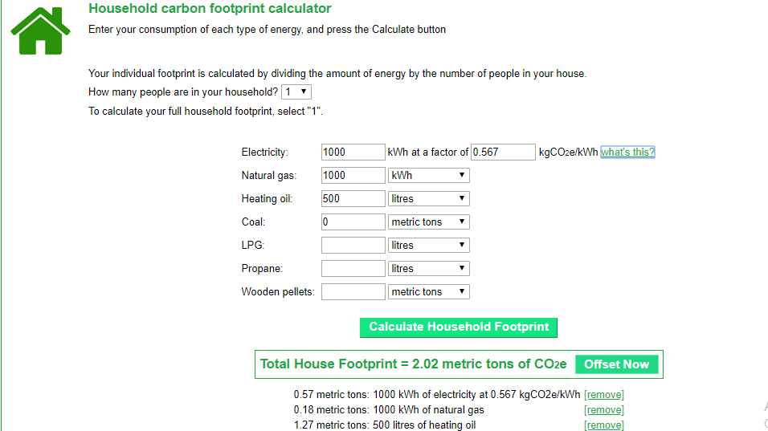

Slide 66
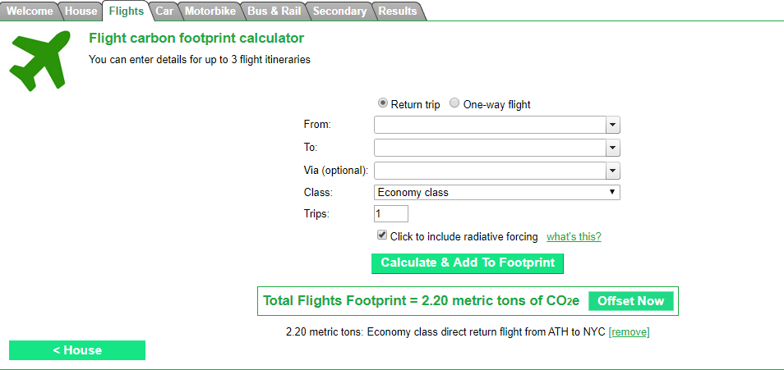

Slide 67
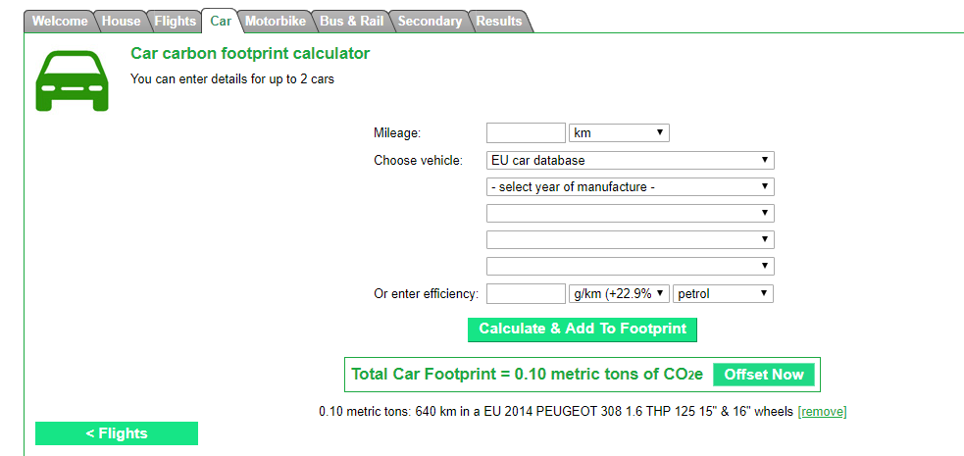

Slide 68
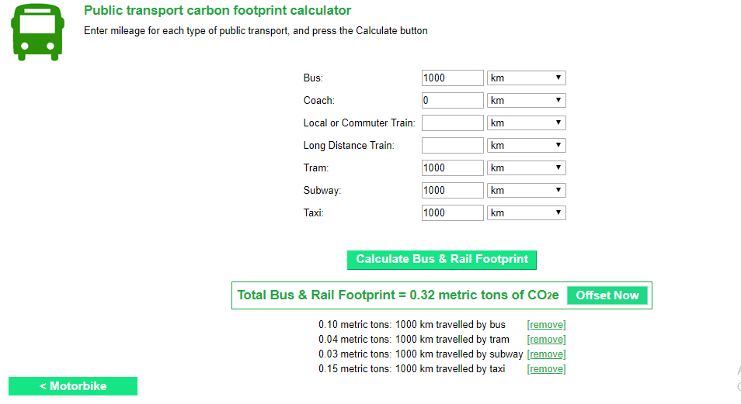

Slide 69
Πόλη και Κλιματική Αλλαγή

Slide 70
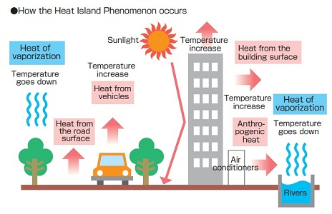
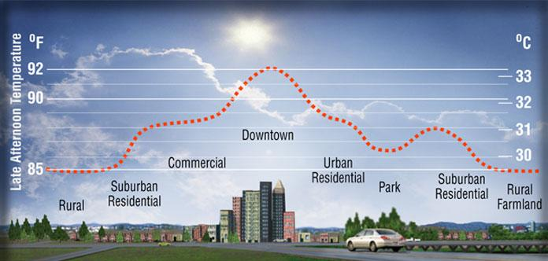

Slide 71
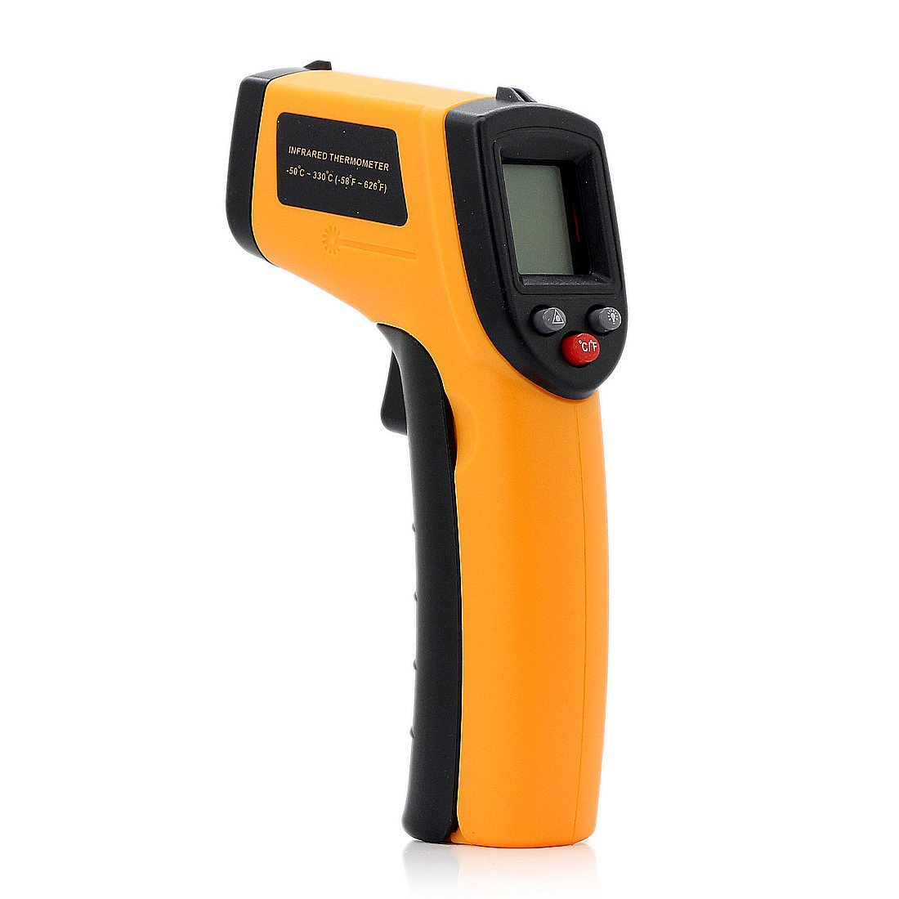

Slide 72
Οι τρόποι προσαρμογής σε ένα θερμικά επιβαρυμένο αστικό περιβάλλον διακρίνονται στις εξής κατηγορίες:
1. Αύξηση της βλάστησης
2. Αύξηση της ανακλαστικότητας των αστικών επιφανειών
Πράσινες οροφές – πράσινα κτίρια
4. Επίστρωση των επιφανειών με πορώδη υλικά (ώστε να συγκρατείται το νερό στην επιφάνεια και να διευκολύνεται ο δροσιστικός μηχανισμός της εξάτμισης)
5. Κτίρια σχεδόν μηδενικής ενέργειας
30

Slide 73
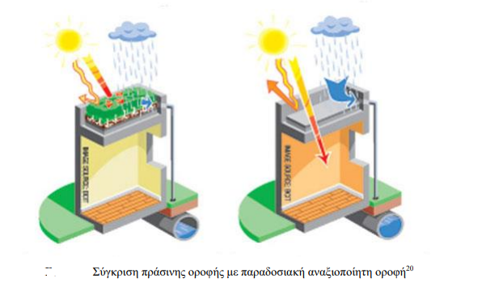

Slide 74
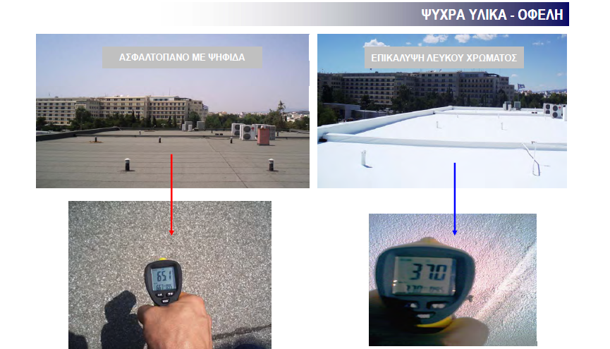

Slide 75
Η επιστροφή της επιστήμης

Slide 76
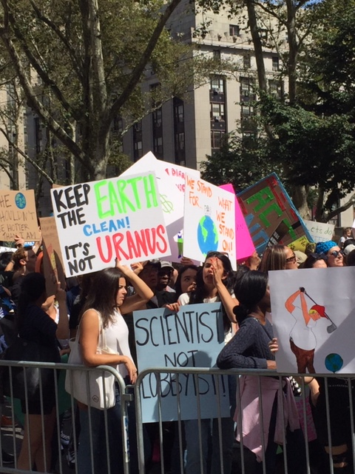
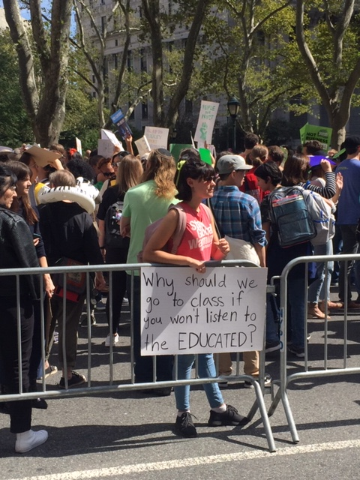
Από τη διαδήλωση των μαθητών/φοιτητών στη Σύνοδο των Ηνωμένων Εθνών, Νέα Υόρκη 2019

Slide 77
Το παράθυρο ευκαιρίας κλείνει….
ckartali@phys.uoa.gr

